Slide 1
TEST-DRIVEN DEVELOPMENT
FIXTURES MANAGEMENT & DATABASE TESTING

Slide 2
TỔNG QUAN
Các công việc cần thực hiện để đảm bảo unit test
Giới thiệu DBUnit và cách sử dụng

Slide 3
FIXTURES MANAGEMENT
Khi thực hiện 1 unit test, ta cần theo những công việc sau đây để đảm bảo bài test được độc lập và chính xác, không ảnh hưởng tới dữ liệu đang có.
Thực hiện clean và run code độc lập
Quản lý các fixture

Slide 4
FIXTURES MANAGEMENT
Thực hiện clean và run code độc lập
Setup: Khởi tạo những điều kiện cần thiết để thực hiện bài test
Đối tượng object truyền vào các method
Định nghĩa các đối tượng mock hay các đối tượng được mock trả về
Thêm dữ liệu vào trong database trong trường hợp test truy cập data
Khởi tạo file trong trường hợp sử dụng tới file
Teardown: Clean dữ liệu và các đối tượng không được JVM Garbage Collector thu dọn
Xóa data insert trong database khi thực hiện test
Xóa file được khởi tạo ra khi chạy test, hoặc file tạo ra để phục vụ việc test

Slide 5
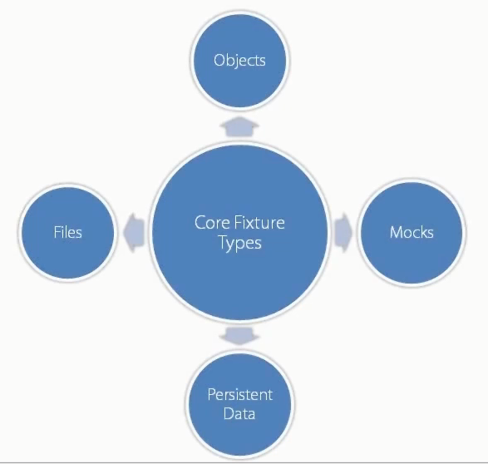
FIXTURES MANAGEMENT
Quản lý các fixtures chính trong unit test cần chú ý:
Khi cần unit test tới đối tượng nào thì ta mới setup dữ liệu cho đối tượng đó và setup những dữ liệu cần thiết sử dụng cho test.
Khởi tạo các biến độc lập với mỗi test case, không tái sử dụng qua mỗi lần test.
Không sử dụng các data có sẵn, hay sử dụng lại data đã test, việc test với data cần tạo các bộ dữ liệu mới, và đảm bảo dữ liệu được clean sau mỗi lần test.
Không nên sử dụng chung database, vì có thể sẽ dẫn tới viêc thay đổi dữ liệu, mỗi developer nên có 1 database riêng để lập trình và test.
Cần thực hiện setup và teardown với mỗi unit test.
Việc test với file cũng cần đảm bảo như data và đảm bảo các file được clean sau mỗi lần test.

Slide 6
DATA ACCESS TESTING
Với chức năng thêm một bản ghi vào database, để unit test được chức năng chạy đúng hay không thì cần kiểm tra bản ghi có được insert vào database chính xác hay không, tương tự với việc select 1 bản ghi
Để đảm bảo chính xác và không ảnh hưởng tới dữ liệu, developer cần phải tạo ra các bản ghi riêng để thực hiện việc kiểm thử
Các vấn đề thường gặp khi test với database:
Mất thời gian khi chức năng chưa chính xác
Lập trình viên phải thao tác nhiều lần, và phải tạo các bản ghi mới liên tục.
Khi phát triển chức năng xong, developer cần phải xóa toàn bộ dữ liệu vừa tạo ra khi test

Slide 7
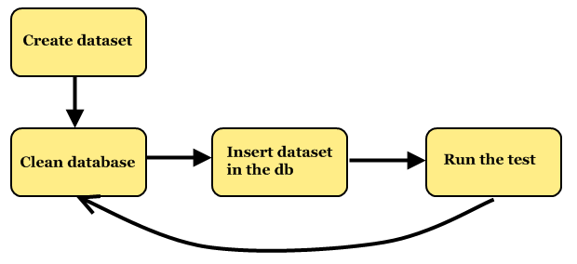
GIỚI THIỆU DBUNIT
DBUnit cho phép setup và teardown database chứa dữ liệu mà ta mong muốn khi cần test lại nhiều lần.
Setup: Khởi tạo dữ liệu được định nghĩa, tạo connection
Teardown: Đóng connection, clear dữ liệu hoặc các thay đổi vừa thực hiện

Slide 8
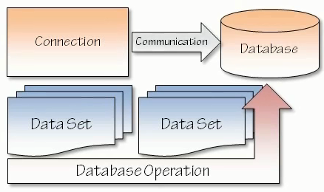
3 THÀNH PHẦN CỦA DBUNIT
DBUnit có thể hỗ trợ được phần lớn các công việc này. DBUnit gồm 3 phần:
Database Connection: - IDatabaseConnection
Dataset management – IDataSet
Database Operation – DatabaseOperation

Slide 9
3 THÀNH PHẦN CỦA DBUNIT
Database Connection: - IDatabaseConnection
Quản lý connection tới Database
VD: Khởi tạo IDatabaseConnection
Class.forName(“org.h2.Driver”);
Connection conn = DriverManager.getConnection(“jdbc:h2:file:/F:/Setup/h2/database/tdd”,
DATABASE_USERNAME,DATABASE_PASSWORD);
IDatabaseConnection dbConnection = new DatabaseConnection(conn);

Slide 10
3 THÀNH PHẦN CỦA DBUNIT
Dataset – IDataSet
quản lý dataset, hỗ trợ đọc data từ các file Excel, XML, CSV.
VD: File XML
<?xml version='1.0' encoding='UTF-8'?>
<dataset>
<PRODUCT id="2" name="Chocolate" price="2" />
<PRODUCT id="3" name="Snack" price="3" />
</dataset>
IDataset có thể khởi tạo từ …DataSetBuilder hoặc …DataFileLoader
VD: IDataset dataset = new FlatXmlDataSetBuilder().build(new File(filename));

Slide 11
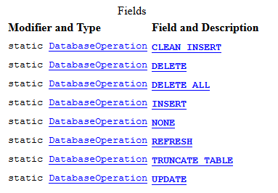
3 THÀNH PHẦN CỦA DBUNIT
Database Operation – DatabaseOperation:
Quản lý các câu điều khiển tới Database như INSERT, CLEAN_INSERT, DELETE…
VD: Cách sử dụng:
DatabaseOperation.CLEAN_INSERT.execute(connection, dataset);
DatabaseOperation.DELETE.execute(connection, dataset);

Slide 12
DEMO
DBUNIT

